Slide 1
P-실무프로젝트
2025년도 2학기
학과서버 사용가이드 (P-실무프로젝트)
가천대학교 컴퓨터공학과
1

Slide 2
개발환경
ceprj 학과프로젝트서버
학과서버(ceprj.gachon.ac.kr)
AI분석/예측용
프로그램
(*.py)
학습모델
AI학습용
프로그램
(*.py)
AI데이터수집
(크롤링, API
데이터파일)
github 사이트
Data
개발과정
(소스관리
백업관리 …)
IDE(VSCode)
Child process 실행방식
FrontEnd
API(chatGPT)
Bootstrap5
React+css
OOO서버
MariaDB
CPU i9 18 Core
RAM 124GB
GPU 2개
(RTX 4500 Ada
(24GB) x 2)
SSD 7TB (RAID1)
OS Rocky Linux 9.6
(=RHEL)
모바일
앱
FTP
팀전용 포트
블루투스
(BLE)
OOO
데이터
웹(PC)
Node/express, SpringBoot
IoT
디바이스
Rocky Linux 9.6
Internet
2

Slide 3
개발환경
ceprj2 학과프로젝트서버
학과서버(ceprj2.gachon.ac.kr)
AI분석/예측용
프로그램
(*.py)
학습모델
AI학습용
프로그램
(*.py)
AI데이터수집
(크롤링, API
데이터파일)
github 사이트
Data
개발과정
(소스관리
백업관리 …)
IDE(VSCode)
Child process 실행방식
FrontEnd
API(chatGPT)
Bootstrap5
React+css
OOO서버
MariaDB
CPU i9 32 Core
RAM 128GB
GPU 2개
(RTX A5000
(24GB) x 2)
SSD 9TB (RAID1)
OS Rocky Linux 9.6
(=RHEL)
모바일
앱
FTP
팀전용 포트
블루투스
(BLE)
OOO
데이터
웹(PC)
Node/express, SpringBoot
IoT
디바이스
Rocky Linux 9.6
Internet
3

Slide 4
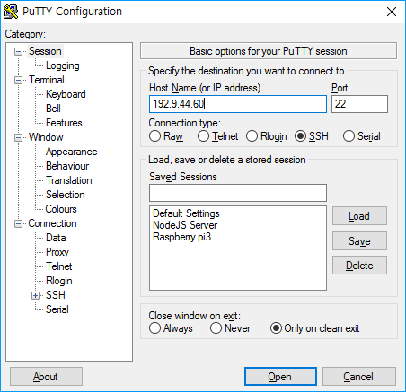
개발환경
  P-실무프로젝트 (팀계정과 팀전용포트)
  서버: ceprj.gachon.ac.kr
  ceprj2.gachon.ac.kr
  방화벽 개방포트 : ftp(21), ssh(22), http(80)
반드시!, 팀전용포트 1개로 프런트엔드와 백엔드를 모두 사용하도록 구성할 것 !
AI학습용프로그램과 AI예측용프로그램을 분리하되, 백엔드에서 Child process 실행하는 방식으로 처리할 것
4

Slide 5
개발환경
  P-실무프로젝트
  (3학년)
서버명
계정ID
(팀장관리)
교수
팀번호
팀전용포트
초기암호
8
9
10
11
12
13
14
15
16
17
18
19
20
t25301
t25302
t25303
t25304
t25305
t25306
t25307
t25308
t25309
t25310
t25311
t25312
t25313
60008
60009
60010
60011
60012
60013
60014
60015
60016
60017
60018
60019
60020
이경현
(7팀)
ceprj
33past253
암호 반드시
변경할 것 !
황희정
(6팀)
team
일련번호
2025-P학기
5

Slide 6
개발환경
  P-실무프로젝트 (3학년)
서버명
계정ID
(팀장관리)
교수
팀번호
팀전용포트
초기암호
21
22
23
24
25
26
27
28
29
30
31
32
33
34
35
36
t25314
t25315
t25316
t25317
t25318
t25319
t25320
t25321
t25322
t25323
t25324
t25325
t25326
t25327
t25328
t25329
65021
65022
65023
65024
65025
65026
65027
65028
65029
65030
65031
65032
65033
65034
65035
65036
조영임
(7팀)
ceprj2
33past253
암호 반드시
변경할 것 !
강석환
(9팀)
team
일련번호
2025-P학기
6

Slide 7
개발환경
  P-실무프로젝트
  (3학년)
서버명
계정ID
(팀장관리)
교수
팀번호
팀전용포트
초기암호
37
38
39
40
41
42
t25330
t25331
t25332
t25333
t25334
t25335
65037
65038
65039
65040
65041
65042
ceprj2
김우성
(6팀)
33past253
암호 반드시
변경할 것 !
team
일련번호
2025-2학기
7

Slide 8
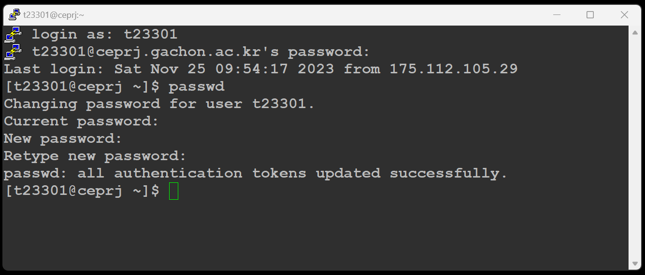
개발환경
  비밀번호 변경 ( 반드시 필수!!!, 11/21(금) 오전10시까지 변경완료해야만 함! )
각 팀별 암호관리 중요 (매일, 해외에서의 해킹시도 많음)
암호변경할 때, 영대소문자,특수문자,숫자 조합 필수!, 10자리이상!
암호변경 명령어
현재암호
변경할 암호
(복잡하고 길게 !!)
8

Slide 9
개발환경
서버 & 팀전용 포트주소
ceprj.gachon.ac.kr
ceprj2.gachon.ac.kr
MariaDB
DATABASE
MariaDB
DATABASE
8팀서버
12팀서버
21팀서버
33팀서버
팀전용 포트주소
60008
60012
65021
65033
Rocky Linux 9.6
Rocky Linux 9.6
파일을 업로드 할 때 ………………….………. ftp 를 이용할 것!
vi, VS Code, IDE로 파일작성/편집 할 때 … ssh (putty) 이용할 것!
웹브라우져로 접속 할 때 ….................…… 웹브라우져 이용!
(예, 12팀이 접속할때, http://ceprj.gachon.ac.kr:60012 )
(예, 33팀이 접속할때, http://ceprj2.gachon.ac.kr:65033 )
인터넷접속
포트주소는 추가로 더 할당되지 않으므로,
1개로만 사용할 수 있도록 구성하기 바람.
단, DB포트는 외부에서 직접 접속금지! (즉, 반드시 웹서버를 통해서만 접속)
9

Slide 10
개발환경 설명
  학과서버를 사용하지 않는 팀(예, 퍼블릭 클라우드를 사용하는 팀)을
  추후에 파악하여, 계정을 삭제하고, 팀전용포트를 회수할 예정입니다.
학과서버 활용
(Web 사용편)
10

Slide 11
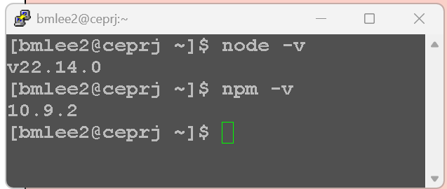
개발환경 설명(웹 사용편)
Node.js 프레임워크 사용시
  학과서버에 nodejs 가 이미 설치되어 있음
  각 팀이 해야 할 일
  - npm 패키지를 아래 디렉터리(홈디렉터리)에 별도로 설치하되,
  - 중복설치는 하지 말 것!
Local설치 디렉터리 위치
$ pwd
/home/t25308
$ npm install ejs
$ npm install express
$ npm install cookie-parser
$ npm install body-parser
$ npm install express-session
$ npm nstall mysql
$ npm install multer
$ npm nstall http-errors
….
각 팀별마다
예) 8팀의 경우
/home/t25308
node_modules
express
ejs
express-session
body-parser
cookie-parser
mysql
…
v0.5src
v0.9src
v1.0src
11

Slide 12
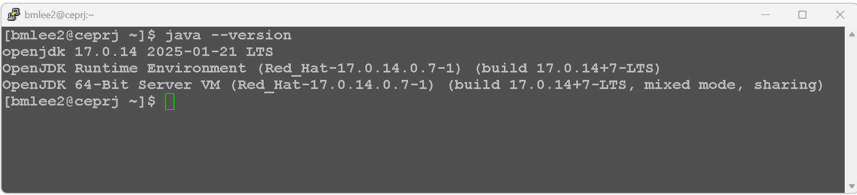
개발환경 설명(웹 사용편)
SpringBoot 프레임워크 사용시
  학과서버에 SpringBoot 가 이미 설치되어 있음
현재 설치된 SpringBoot 버전을 그대로 활용 할 것.
  각 팀이 해야 할 일
  - (nodejs 처럼) 지정된 디렉터리 구조로 소스를 생성/저장할 것.
12

Slide 13
개발환경 설명(웹 사용편)
소스 디렉터리 구조 (필수 준수!!)
  아래의 디렉터리 구조를 반드시 따라야 합니다.
  (1차, 2차, 완료발표용 진도점검은) 반드시 서버에서 모든 소스를 통합후, 시연과 검사를 받아야 합니다.
(예시)
학과서버
/home/t25300
node_modules
심볼릭 링크
aidata
심볼릭 링크
v0.5src
Python codes
1차 진도점검용
통합후 시연
ai
aidata
mobile
node_modules
web
backend
logs
server.js
frontend
routes
2차 진도점검용
통합후 시연
v0.9src
views
public
공통적으로 사용되는
데이터 또는 모듈들을
중복해서 저장하지 말고,
(메모리공간의 효율성을 위해)
심볼릭링크로 사용하여야 함.
완료발표용
통합후 시연
v1.0src
13

Slide 14
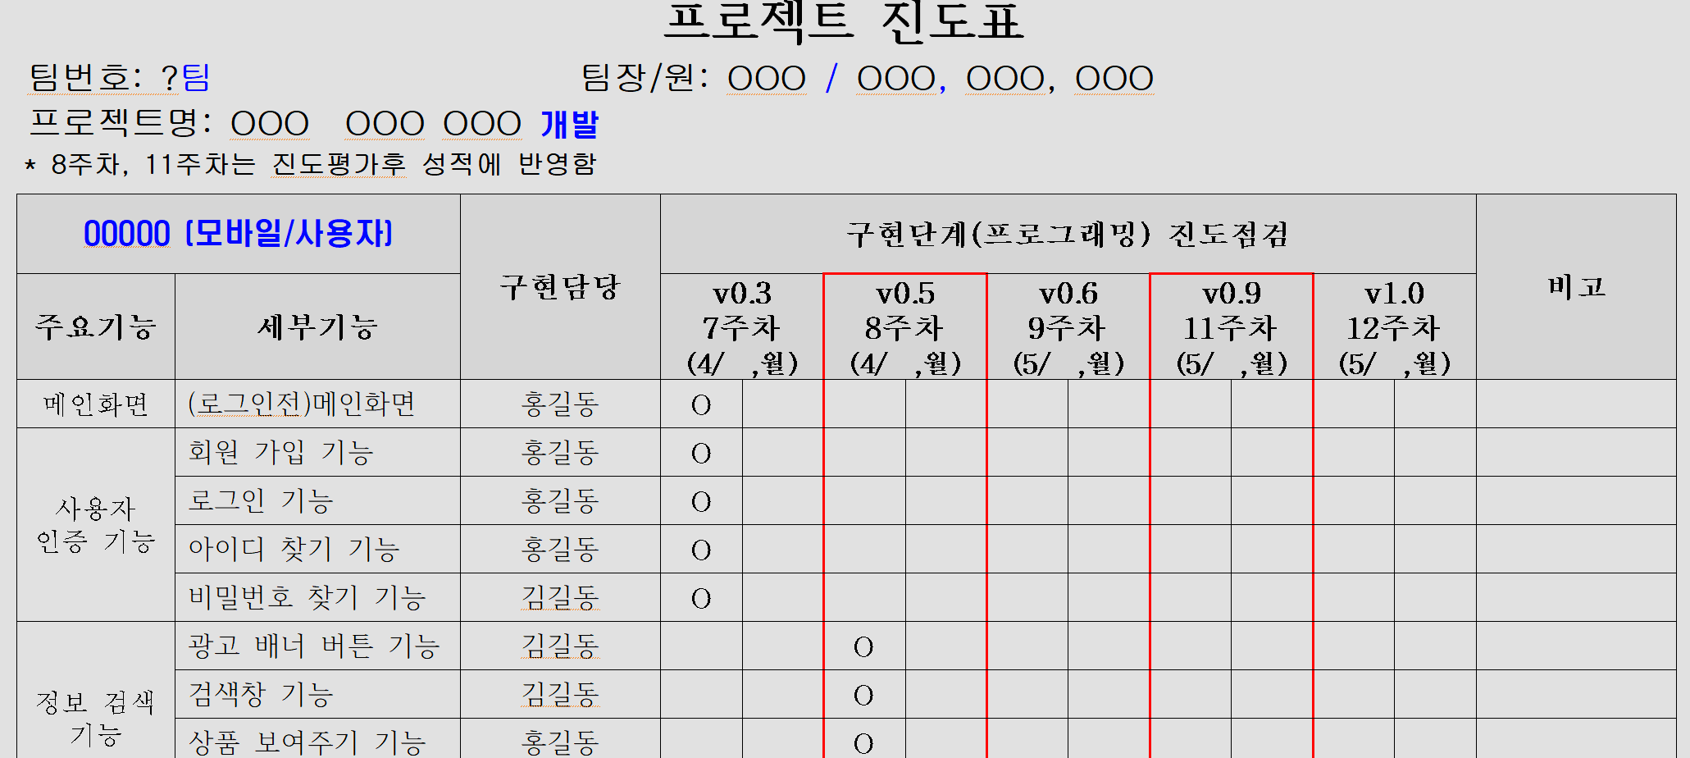
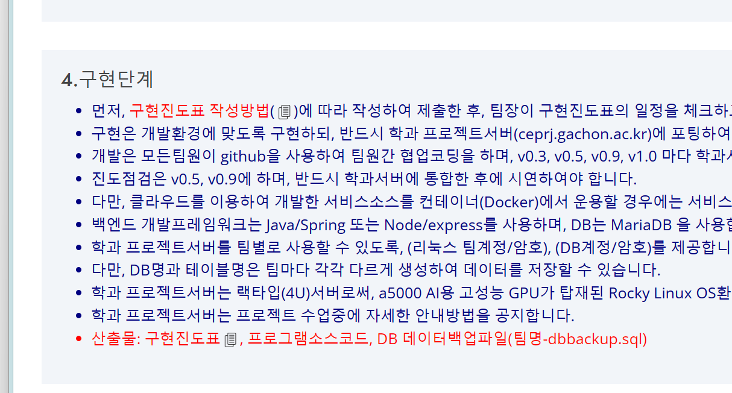
개발환경 설명
http://ceprj.gachon.ac.kr/inner-guide
14

Slide 15
개발환경 설명
학과서버 활용
(DB 사용편)
MariaDB
15

Slide 16
개발환경 설명(DB 사용편)
DB 사용방법
  학과서버에 MariaDB 10.11.11 이 설치되어 있으며, 그것을 반드시 사용합니다.
  DB를 원격으로 직접 접속하면 안됩니다. (웹서버만을 통해서만 로컬로 접속!, DB 관리tool 사용금지!)
  DB계정/암호: dbid253 / dbpass253
  팀별 DB명
3학년(P-실무프로젝트)팀이 사용하여야 함 ! (ceprj. ceprj2)
ceprj 서버
ceprj2 서버
팀번호
DB명
팀
DB명
8
9
...
20
db25308
db25309
…
db25320
21
22
...
42
db25321
db25322
…
db25342
db25201
DB계정ID
DB계정암호
db25202
db25345
MariaDB
dbid253
dbpass253
16

Slide 17
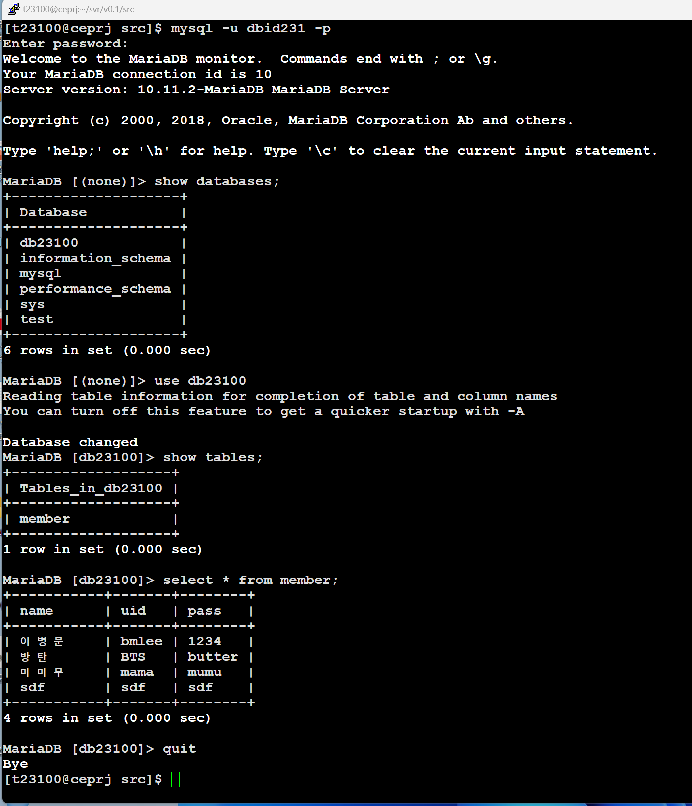
개발환경 설명(DB 사용편)
DB계정ID
DB 사용방법
(예시)
DB계정 암호
예, 0팀 DB명
예, member 테이블
17

Slide 18
개발환경 설명
학과서버 활용
(AI 사용편)
18

Slide 19
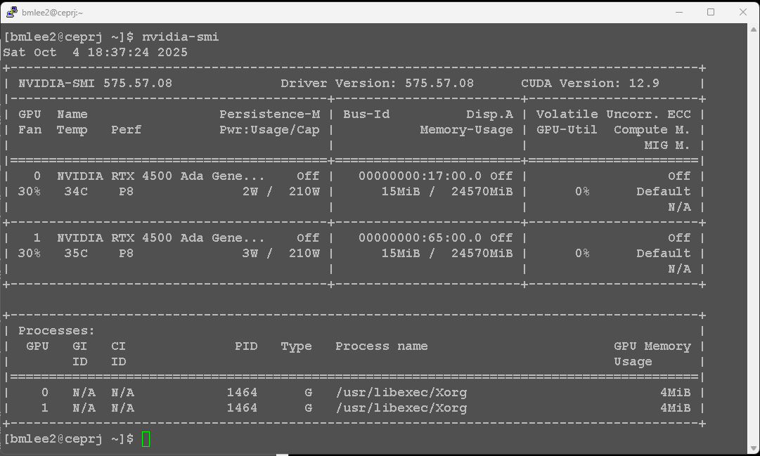
개발환경 설명(AI 사용편)
AI 사용방법 (ceprj 서버)
  AI 하드웨어 환경: 아래 그림 참조(빨강색 선 표시)
  GPU : NVIDIA RTX 4500 Ada x 2대
19

Slide 20
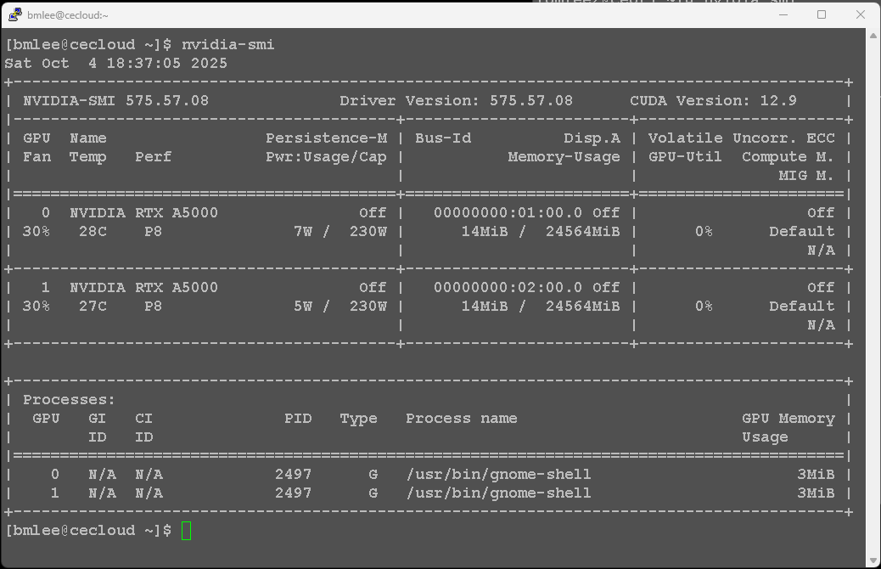
개발환경 설명(AI 사용편)
AI 사용방법 (cecloud 서버)
  AI 하드웨어 환경: 아래 그림 참조(빨강색 선 표시)
  GPU : NVIDIA RTX A5000 2개
20

Slide 21
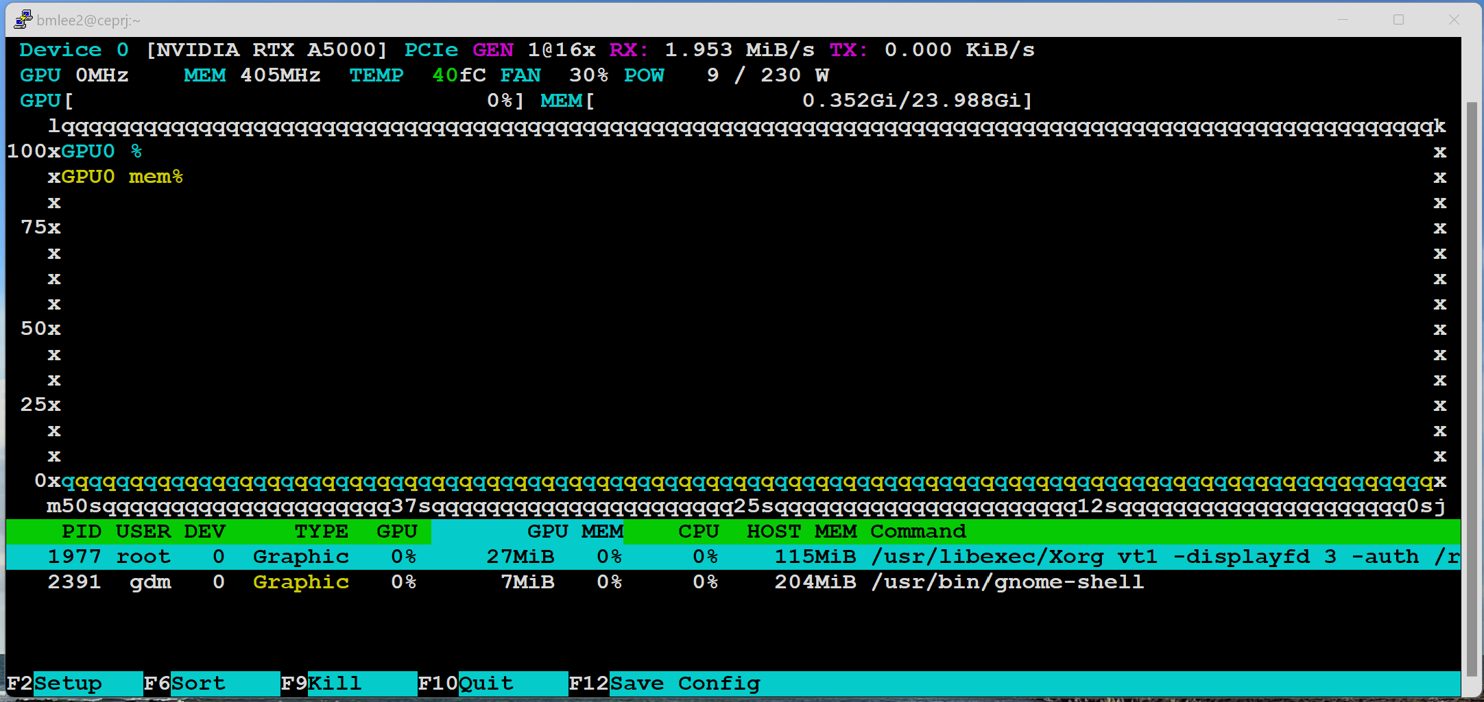
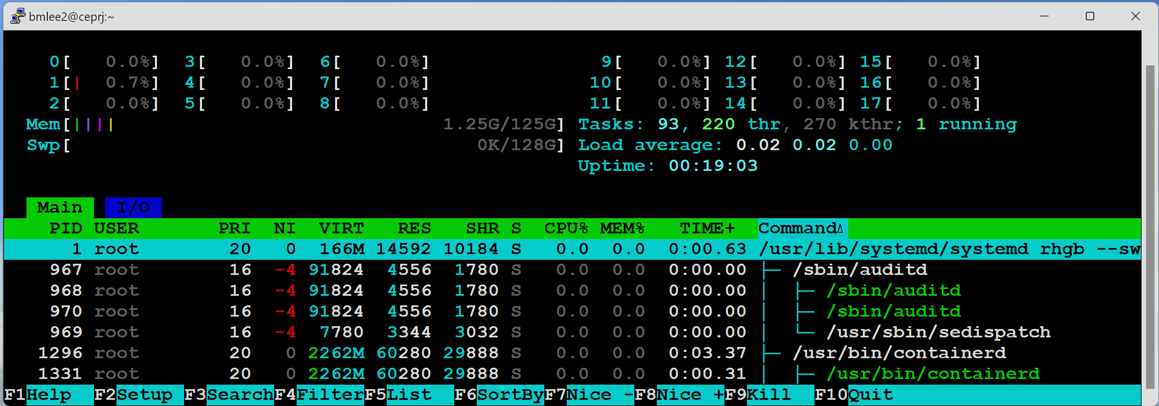
개발환경 설명(AI 사용편)
AI 사용방법
AI프로그램
미실행시
$ nvtop
GPU, GPU메모리
부하챠트
GPU 사용프로세스
$ htop
q 종료
CPU
부하챠트
21

Slide 22
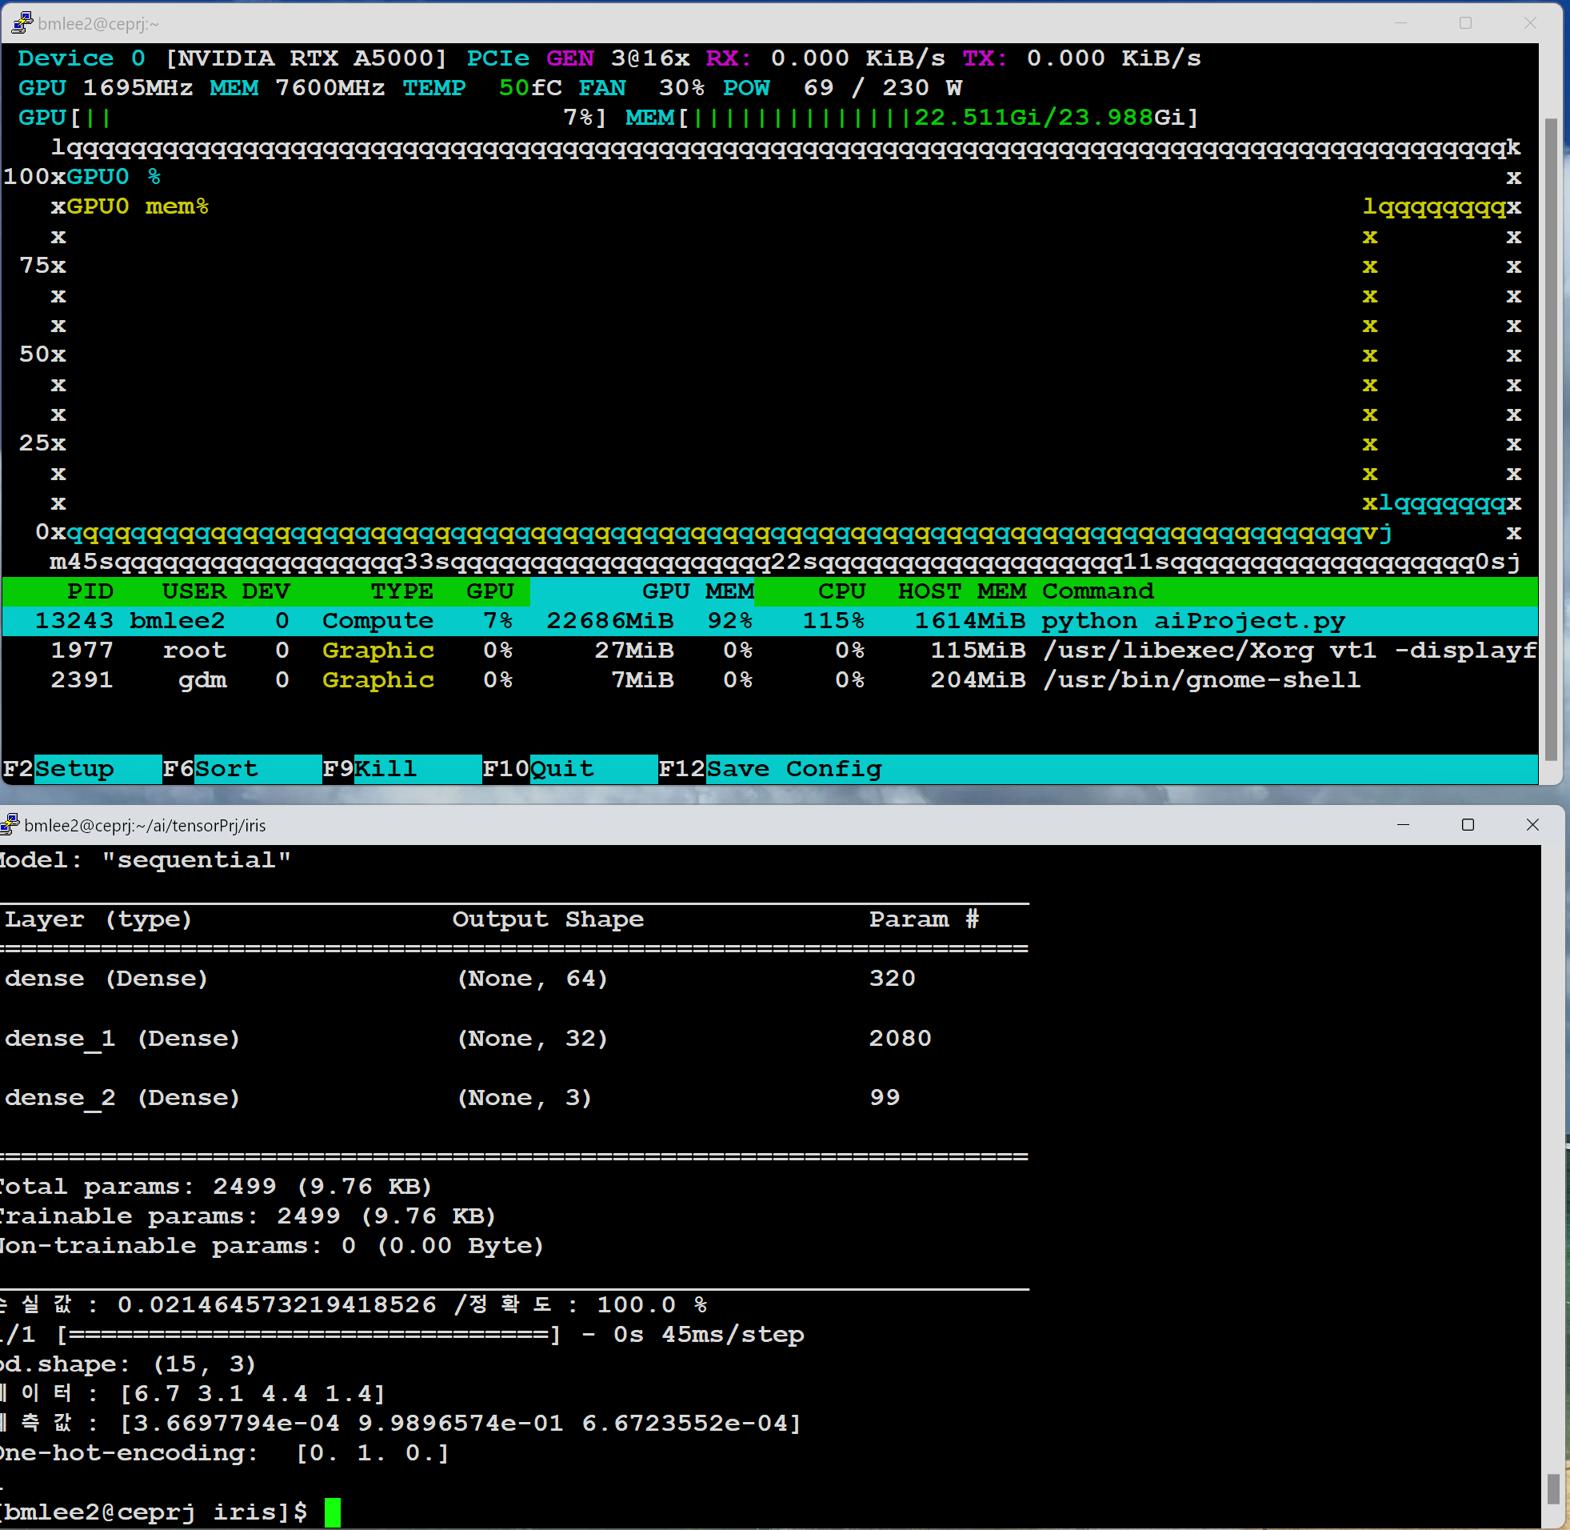
개발환경 설명(AI 사용편)
AI 사용방법
AI프로그램
실행시
$ nvtop
GPU와 GPU MEM 부하가
올라가야 정상임!!
만약 GPU부하가 올라가지 않고
CPU부하가 올라가면 안됨!!!
(프로그램을 수정하기 바람)
AI학습프로그램을
실행시키면,
예) $ python aiProject.py
22

Slide 23
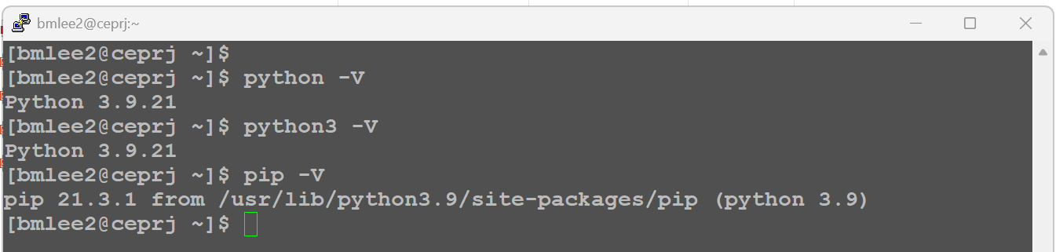
개발환경 설명(AI 사용편)
1) AI할때, 절대로 가상환경을 사용하지 마세요 !!!!!!!!
(가상환경은 팀마다 똑 같은 패키지를 불필요하게 중복설치하게 되므로,
학과서버의 용량낭비가 심해집니다. 따라서, 가상환경을 사용하지 마세요!)
2) (현재 학과서버에) 설치된 pip 패키지 버전은 아래와 같으며,
설치된 버전에 맞도록 각 팀은 개발환경을 맞추기 바랍니다.
distlib 0.3.2
distro 1.9.0
dm-tree 0.1.8
dnspython 2.6.1
etils 1.5.2
exceptiongroup 1.2.0
fastapi 0.110.1
file-magic 0.4.0
filelock 3.7.1
fire 0.6.0
Flask 3.0.3
Flask-Cors 4.0.0
flask-restx 1.3.0
flatbuffers 23.5.26
fluidsynth 0.2
fonttools 4.46.0
frozenlist 1.4.1
fsspec 2023.12.2
fuzzywuzzy 0.18.0
gast 0.5.4
gitdb 4.0.11
GitPython 3.1.43
[bmlee2@ceprj iris]$ pip list
Package Version
---------------------------- ------------
absl-py 2.0.0
accelerate 0.29.3
aiohttp 3.9.5
aiosignal 1.3.1
albert 1.3.1
aniso8601 9.0.1
annotated-types 0.6.0
anyio 4.3.0
argcomplete 1.12.0
array_record 0.5.1
astunparse 1.6.3
async-timeout 4.0.3
attrs 23.2.0
beautifulsoup4 4.12.3
blinker 1.8.1
boto3 1.34.80
botocore 1.34.80
Brlapi 0.8.2
cachetools 5.3.2
certifi 2023.7.22
cffi 1.14.5
chardet 4.0.0
charset-normalizer 3.3.2
chromedriver-autoinstaller 0.6.4
click 8.1.7
cockpit 300.3
colorama 0.4.6
contourpy 1.2.0
cupshelpers 1.0
cycler 0.10.0
Cython 3.0.10
dasbus 1.4
dataclasses-json 0.6.5
datasets 2.19.1
dbus-python 1.2.18
dill 0.3.8
23

Slide 24
개발환경 설명(AI 사용편)
2) (현재 학과서버에) 설치된 패키지버전은 아래와 같음.
(만약) 설치가 필요한 패키지가 있다면 요청하기 바람!
gluonnlp 0.10.0
google-api-core 2.18.0
google-auth 2.25.2
google-auth-oauthlib 1.2.0
google-cloud-vision 3.7.2
google-pasta 0.2.0
googleapis-common-protos 1.63.0
googlemaps 4.10.0
gpg 1.15.1
greenlet 3.0.3
grpcio 1.63.0
grpcio-status 1.62.2
gunicorn 22.0.0
h11 0.14.0
h5py 3.10.0
httpcore 1.0.5
httptools 0.6.1
httpx 0.27.0
huggingface-hub 0.22.2
idna 2.10
importlib-metadata 7.0.0
importlib-resources 6.1.1
iotop 0.6
itsdangerous 2.2.0
Jinja2 3.1.2
jmespath 1.0.1
joblib 1.3.2
JPype1 1.5.0
jsonpatch 1.33
jsonpointer 2.4
jsonschema 4.22.0
jsonschema-specifications 2023.12.1
kagglehub 0.2.5
keras 2.15.0
keras-core 0.1.7
keras-cv 0.9.0
kiwisolver 1.4.5
konlpy 0.6.0
langchain 0.1.16
langchain-community 0.0.34
langchain-core 0.1.46
langchain-text-splitters 0.0.1
langsmith 0.1.52
libclang 16.0.6
libcomps 0.1.18
lxml 4.6.5
Markdown 3.5.1
markdown-it-py 3.0.0
MarkupSafe 2.1.3
marshmallow 3.21.1
matplotlib 3.8.2
mdurl 0.1.2
ml-dtypes 0.2.0
mpmath 1.3.0
multidict 6.0.5
multiprocess 0.70.16
mypy-extensions 1.0.0
namex 0.0.8
networkx 3.2.1
nftables 0.1
NuMPI 0.3.1
numpy 1.26.2
nvidia-cublas-cu12 12.1.3.1
nvidia-cuda-cupti-cu12 12.1.105
nvidia-cuda-nvrtc-cu12 12.1.105
nvidia-cusparse-cu12 12.1.0.106
nvidia-nccl-cu12 2.18.1
nvidia-nvjitlink-cu12 12.3.101
nvidia-nvtx-cu12 12.1.105
oauthlib 3.2.2
openai 1.16.1
opencv-python 4.7.0.72
opencv-python-headless 4.8.0.74
opt-einsum 3.3.0
orjson 3.10.1
outcome 1.3.0.post0
packaging 23.2
pandas 2.1.4
perf 0.1
pexpect 4.8.0
Pillow 10.1.0
pip 21.3.1
platformdirs 2.5.4
ply 3.11
promise 2.3
proto-plus 1.23.0
protobuf 3.20.3
psutil 5.8.0
ptyprocess 0.6.0
py-cpuinfo 9.0.0
pyarrow 16.1.0
pyarrow-hotfix 0.6
pyasn1 0.5.1
pyasn1_modules 0.4.0
pybboxes 0.1.6
pycairo 1.20.1
pycparser 2.20
pycups 2.0.1
24

Slide 25
개발환경 설명(AI 사용편)
2) (현재 학과서버에) 설치된 패키지버전은 아래와 같음.
(만약) 설치가 필요한 패키지가 있다면 요청하기 바람!
pycurl 7.43.0.6
pydantic 2.6.4
pydantic_core 2.16.3
pyenchant 3.2.0
Pygments 2.18.0
PyGObject 3.40.1
pymongo 4.7.2
PyMySQL 1.1.0
pyparsing 2.4.7
PySocks 1.7.1
python-dateutil 2.8.2
python-dotenv 1.0.1
python-linux-procfs 0.7.0
python-magic 0.4.27
pytz 2023.3.post1
pyudev 0.22.0
pyxdg 0.27
PyYAML 5.4.1
redis 5.0.4
referencing 0.35.1
regex 2024.4.28
requests 2.25.1
requests-oauthlib 1.3.1
requests-toolbelt 1.0.0
rich 13.7.1
roboflow 1.1.26
rpds-py 0.18.0
rpm 4.16.1.3
rsa 4.9
s3transfer 0.10.1
safetensors 0.4.3
sahi 0.11.15
scikit-learn 1.3.2
scipy 1.11.4
seaborn 0.13.0
selenium 4.8.2
selinux 3.5
sentencepiece 0.2.0
sepolicy 3.5
setools 4.4.3
setroubleshoot 3.3.32
setuptools 69.2.0
shapely 2.0.3
six 1.15.0
sklearn 0.0
smmap 5.0.1
sniffio 1.3.1
sortedcontainers 2.4.0
sos 4.6.0
soupsieve 2.5
SQLAlchemy 2.0.29
starlette 0.37.2
sympy 1.12
systemd-python 234
tenacity 8.2.3
tensorboard 2.15.1
tensorboard-data-server 0.7.2
tensorflow 2.15.0.post1
tensorflow-datasets 4.9.3
tensorflow-estimator 2.15.0
tensorflow-io-gcs-filesystem 0.34.0
tensorflow-metadata 1.15.0
termcolor 2.4.0
terminaltables 3.1.10
thop 0.1.1.post2209072238
threadpoolctl 3.2.0
tokenizers 0.19.1
toml 0.10.2
torch 2.1.2
torchvision 0.16.2
tqdm 4.66.2
transformers 4.40.1
trio 0.25.0
trio-websocket 0.11.1
triton 2.1.0
typing_extensions 4.9.0
typing-inspect 0.9.0
tzdata 2023.3
ultralytics 8.1.45
urllib3 1.26.18
uvicorn 0.29.0
virtualenv 20.20.0
watchfiles 0.21.0
webdriver-manager 4.0.1
websockets 12.0
Werkzeug 3.0.1
wheel 0.42.0
wrapt 1.14.1
wsproto 1.2.0
xxhash 3.4.1
yarl 1.9.4
yolov5 7.0.13
yolov8 0.0.2
zipp 3.17.0
25

Slide 26
개발환경 설명(AI 사용편)
3) AI에서 Flask 나 Django 와 같은 웹서버를 사용하지 말 것!
웹서버에서 AI프로그램(*.py)를 실행시키는 방식으로 개발할 것! (아래 참고)
// Node.js (웹서버 프로그램)
const { spawn } = require('child_process');
// Python 프로그램의 경로와 인자를 지정합니다.
const scriptPath = './AI/childPro.py’;
// 예) python AI/childPro.py 44 55
const scriptArgs = ['44', '55', 'AImodel.output'];
// Python 프로그램을 실행하고 표준 출력과 표준 오류를 받습니다.
// 표준출력과 오류를 웹에서 받아서 웹화면에 출력/처리 합니다.
const pythonProcess = spawn(＇python＇, [scriptPath, …scriptArgs]);
pythonProcess.stdout.on(＇data＇, (data) => {
// Python 프로그램의 출력을 처리합니다.
console.log(`파이썬 출력내용:\n${data}`);
});
pythonProcess.stderr.on('data', (data) => {
// Python 프로그램의 오류를 처리합니다.
console.error(`stderr: ${data}`);
});
pythonProcess.on('close', (code) => {
// Python 프로그램 종료 코드를 처리합니다.
console.log(`child process exited with code ${code}`);
});
# Python 프로그램 ( AI/childPro.py )
import sys
SUCCESS = 1
FAILURE = 0
arg1 = int(sys.argv[1]);
arg2 = int(sys.argv[2]);
arg3 = sys.argv[3];
result = arg1 + arg2;
print('--------------------------');
print(arg1, arg2, result);
print('-----------------------------------');
print('학습모델 저장파일명:' + arg3);
print('-----------------------------------');
exit(SUCCESS);
AI예측용 프로그램
26

Slide 27
개발환경 설명(AI 사용편)
4) AI프로그래밍에서 주의할 점 (반드시 설계할때부터, 고려하여야 함)
- (AI학습용 프로그램)과 (AI예측용 프로그램 또는 추론엔진)을 반드시 분리시킬 것!!!
- GPU를 독점하도록 프로그래밍하지 말 것!!!
(독점하면, GPU를 사용하고자 하는 팀들이 계속 대기중…)
① (AI예측용 프로그램에서) “모델로딩” > “AI예측” > “GPU메모리해제” 한다.
② (프로그램에서 필요할 때만) “GPU할당하고” > (사용즉시) “GPU해제하기”
27

Slide 28
개발환경 설명(AI 사용편)
만약에,
서버접속이 안되거나,
(설치가) 필요한 패키지가 있다면,
서버관리 학생(김준경)에게 요청하세요.
그러면, 확인한 후에, 설치해줄 것입니다.
28

Slide 29
개발환경 설명
DB사용
소스코드 사례(샘플)
29

Slide 30
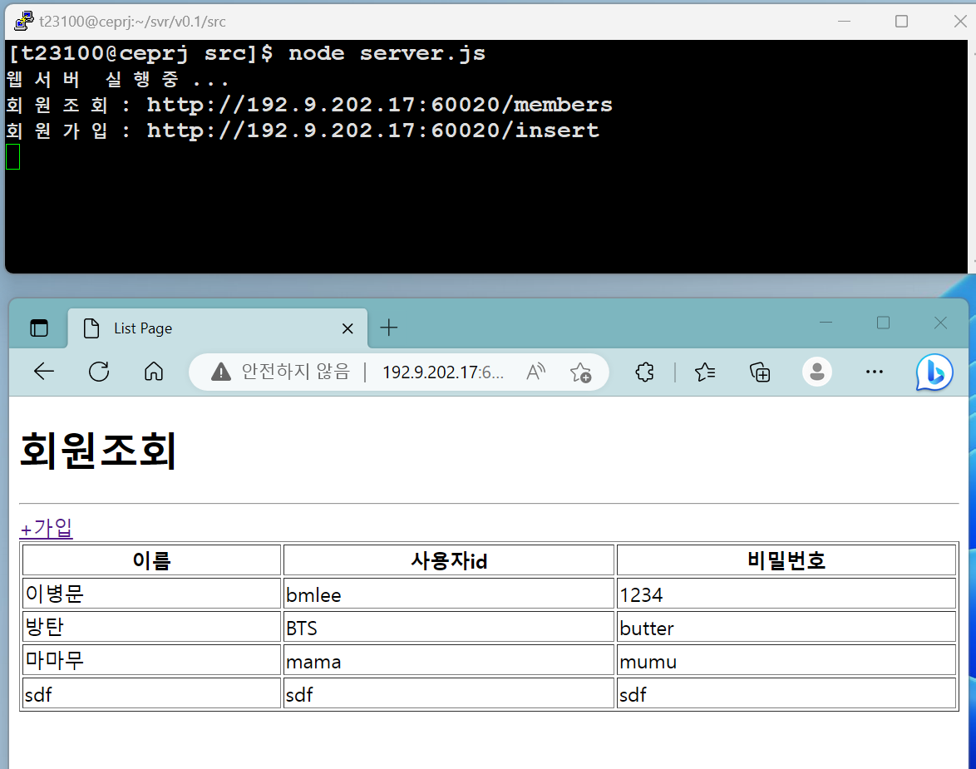
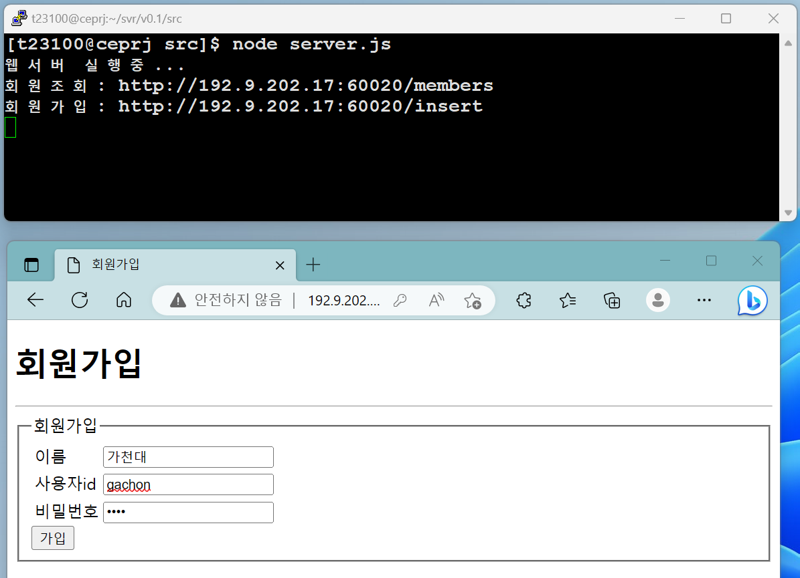
개발환경 설명(소스코드 사례)
DB 사용방법(예)
30

Slide 31
개발환경 설명(소스코드 사례)
Node.js DB연동 설정(중요!!)
const fs = require('fs');
const ejs = require('ejs');
const mysql = require('mysql');
const express = require('express');
const bodyParser = require('body-parser');
// MySQL DB 연결
const client = mysql.createConnection({
host: 'localhost', // DB서버 IP주소
port: 3306, // DB서버 Port주소
user: 'dbid251', // DB접속 아이디
password: 'dbpass252', // DB암호
database: ‘db25204' //사용할 DB명
});
// 서버를 생성합니다.
const app = express();
app.use(bodyParser.urlencoded({ extended: false }));
// 서버를 실행합니다.
app.listen(60020, function () {
console.log('웹서버 실행중...');
console.log('회원조회: http://ceprj.gachon.ac.kr:60020/members');
console.log('회원가입: http://ceprj.gachon.ac.kr:60020/insert');
});
설정값을 틀리게 설정하면
DB연동이 안됩니다.!!
반드시 localhost
DB계정/DB암호
자기팀 지정DB명을
사용해야 함!!!
(예, 4팀 db25204)
(팀 계정, 팀 정보로 수정/설정 할 것!)
// 라우트를 수행합니다.
app.get('/insert', (request, response) => {
fs.readFile('views/insert.html', 'utf8', (error, data) => { //회원가입화면
response.send(data); // 회원가입 화면전송
});
});
server.js
31

Slide 32
개발환경 설명(소스코드 사례)
DB 사용방법(예)
server.js
app.get('/members', (request, response) => {
fs.readFile('views/list.ejs', 'utf8', (error, data) => { // List화면
// 데이터베이스 쿼리를 실행합니다.
client.query('SELECT * FROM member', (error, results) => {
// 응답합니다.
response.send(ejs.render(data, {
data: results // 회원조회 결과화면
}));
});
});
});
app.post('/insert', function (request, response) {
let body = request.body;
console.log(body.name);
console.log(body.uid);
console.log(body.pass);
client.query('INSERT INTO member (name, uid, pass) VALUES (?, ?, ?) ',
[body.name, body.uid, body.pass], ( ) => {
console.log("Insertion into DB was completed !");
response.writeHead(200, { 'Content-Type': 'text/html' });
response.end('<meta charset="utf-8"> 가입완료! <a href="http://ceprj.gachon.ac.kr:60020/members">회원조회</a>');
});
});
32

Slide 33
개발환경 설명(소스코드 사례)
DB 사용방법 (예)
<!DOCTYPE html>
<html>
<head>
<title>회원가입</title>
</head>
<body>
<h1>회원가입</h1>
<hr />
<form method="post">
<fieldset>
<legend>회원가입</legend>
<table>
<tr>
<td><label>이름</label></td>
<td><input type="text" name="name" /></td>
</tr>
<tr>
<td><label>사용자id</label></td>
<td><input type="text" name="uid" /></td>
</tr>
<tr>
<td><label>비밀번호</label></td>
<td><input type="password" name="pass" /></td>
</tr>
</table>
<input type="submit" value = "가입" />
</fieldset>
</form>
</body>
</html>
<!DOCTYPE html>
<html>
<head>
<title>List Page</title>
</head>
<body>
<h1>회원조회</h1>
<hr />
<a href = "http://ceprj.gachon.ac.kr:60020/insert/">+가입</a> <br>
<table width="100%" border="1">
<tr>
<th>이름</th>
<th>사용자id</th>
<th>비밀번호</th>
</tr>
<% data.forEach(function (item, index) { %>
<tr>
<td><%= item.name %></td>
<td><%= item.uid %></td>
<td><%= item.pass %></td>
</tr>
<% }); %>
</table>
</body>
</html>
views/list.ejs
views/insert.html
33

Slide 34
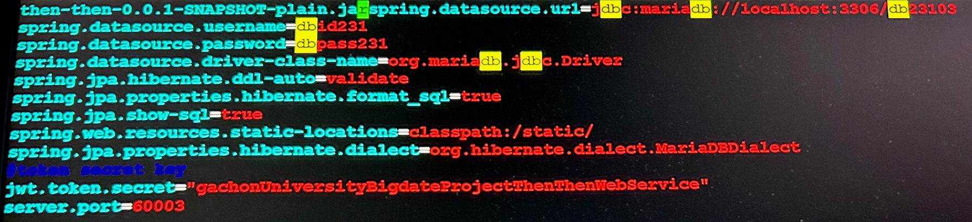
개발환경 설명(소스코드 사례)
SpringBoot DB연동 설정 (예)
참조할 샘플: application.yml
팀 계정, 팀 정보로 수정/설정 할 것!
34

